Slide 1

Eletrodo de Trabalho
Eletrodo Auxiliar
Eletrodo de Referência
Solução

Slide 2

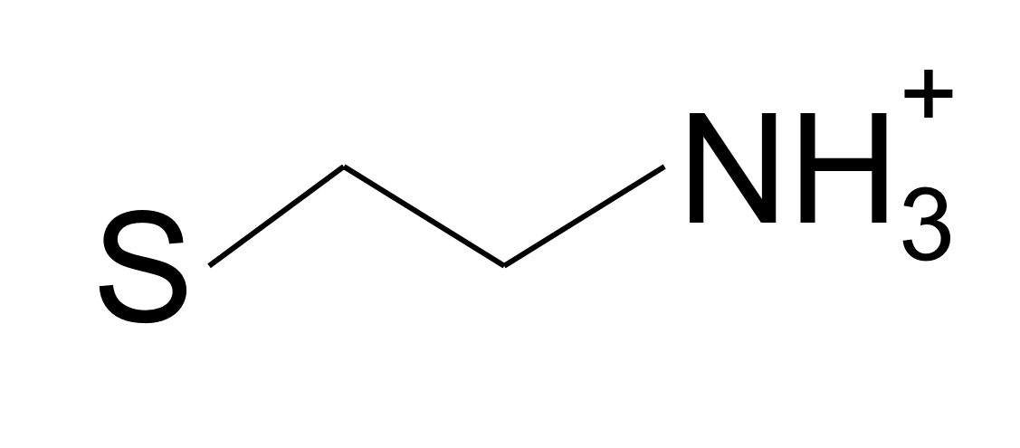
EAu/SAM Cis
EAu/SAM AMP

Slide 3
CdTe
CdTe
C(O)NH

Slide 4
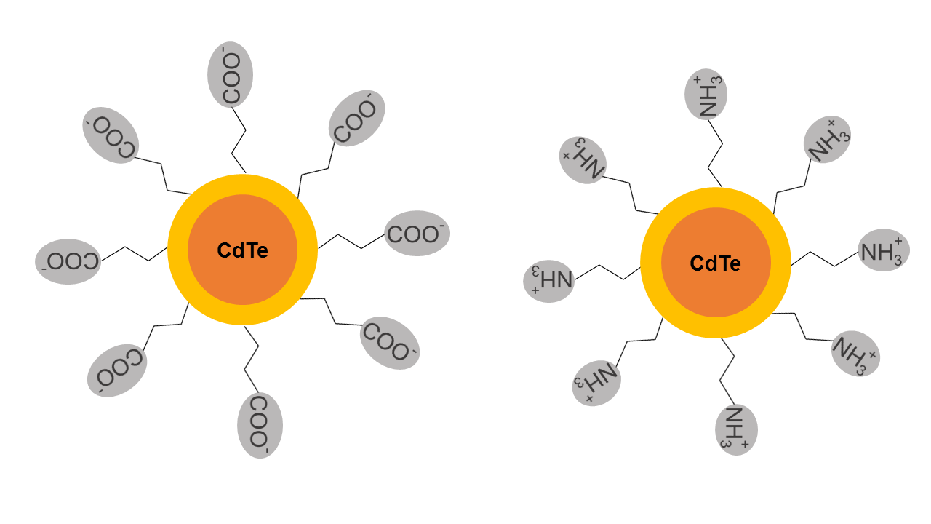
EAu/SAM Cis/PQ-AMS
EAu/SAM AMP/PQ-Cis
-C(O)NH-
Ligação Amida

Slide 5

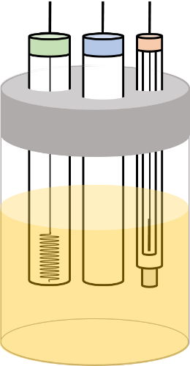
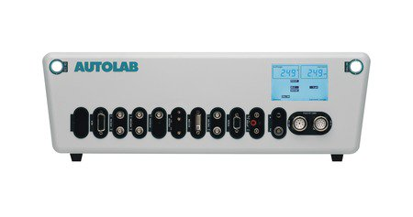
Microcomputador
Célula Eletroquímica
Potenciostato/Galvanostato

Slide 6

C_{DCE}
R_{S}
Z_{W}
R_{TE}

Slide 7
EFC
R_{S}
Z_{W}
R_{TE}

Slide 8
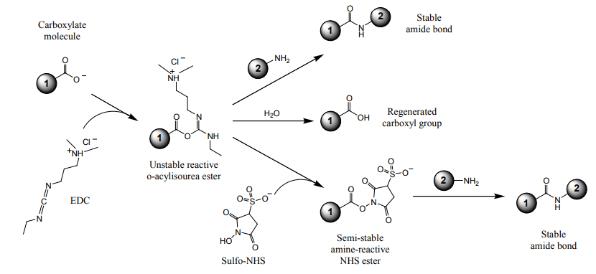
Espécie caboxilada
Éster instável
v
EDC
Éster estável
Grupo amida
NHS

